Slide 1
Techniki kryptograficzne
Ochrona danych i kryptografia
dr inż. Maciej Miłostan
Politechnika Poznańska
Instytut Informatyki
ul.Piotrowo 2
60-965 Poznań, Polska
Email: Maciej.Milostan@cs.put.poznan.pl
Copyright, 2012 © Maciej Miłostan

Slide 2
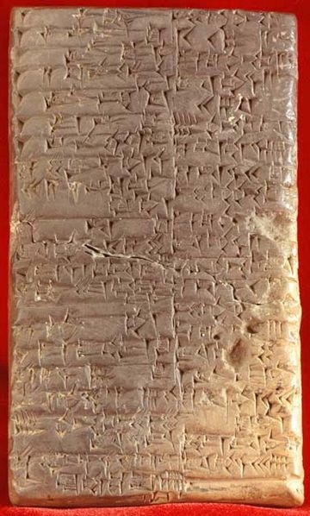
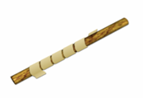
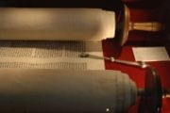
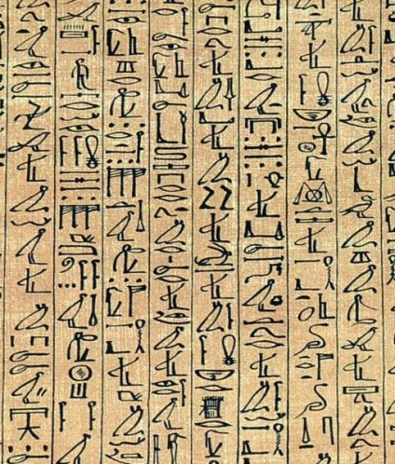
Trochę historii
Ery w dziejach kryptografii
  Wczesna kryptografia (era manualna)
  Era mechaniczna
  Era cyfrowa
  Era kwantowa?
Era manualna
  Pismo klinowe i tabliczki gliniane (Mezopotamia 3500 p.n.e)
  Hieroglify (Egipt 4500 p.n.e.)
  Skytale – starożytna grecja
  Tora i szyfr Atbash (500-600 p.n.e)
  „Szyfry” biblijne (a raczej symbole
  np. 666)
  „Kamasutra” a kryptografia (między I i VI wiekiem) – posługiwanie się szyfrem w rozmowie jedna z 64 nauk pomocniczych
  Juliusz Cezar a szyfr podstawieniowy
  Klucz kryptograficzny, szyfr polialfabetyczny – Leon Batista Alberti (1466)
  Blaise de Vigenère i jego szyfr wieloalfabetowy (1553)

Slide 3
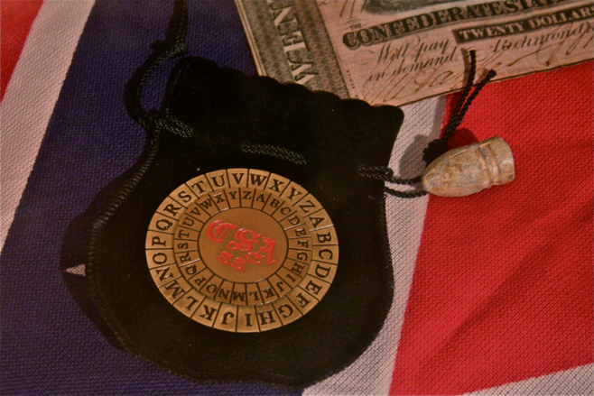
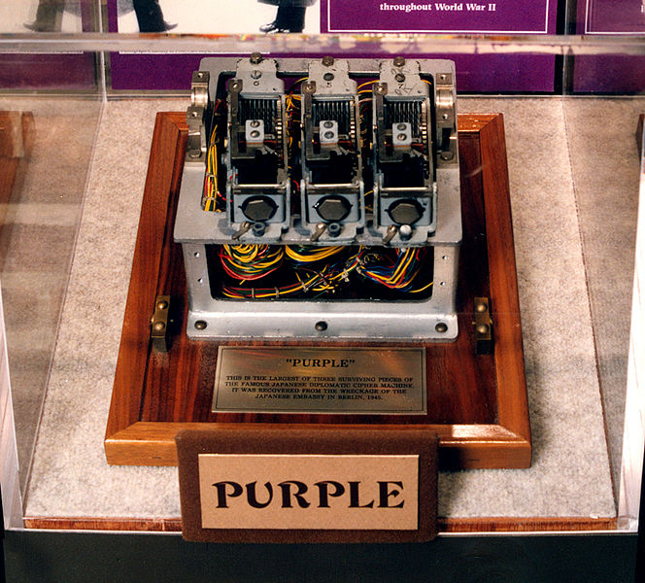
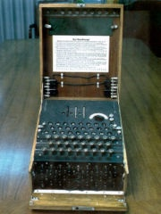
Trochę historii
Era mechaniczna
  Dysk konfederatów
  Enigma (lata ’30-te/40-te)
  Japońska maszyna czerwona i purpurowa
Era współczesna/cyfrowa
  DES – pierwszy standard (1975/77)
  Szyfry asymetryczne i negocjacja klucza (Diffie&Hellman; 1976)
  RSA (Rivest, Shamir, Adleman; 1978)
  ElGamal (lata 80-te)
  Krzywe eliptyczne - Elliptic curve cryptography (ECC) (Koblitz&Miller; 1985)
  Rijndael (Daemon&Rijmen) /AES (1997)
http://en.wikipedia.org/wiki/File:Confederate_cipher_disk.png
http://upload.wikimedia.org/wikipedia/commons/a/a4/Type_97_cypher_machine.jpg

Slide 4
Agenda
Terminologia
Systemy kryptograficzne
Szyfry z kluczem tajnym
Asymetryczne systemy szyfrowania
Znajdywanie liczb pierwszych
Funkcje skrótu

Slide 5
Terminologia
Computer security
Network security
Internetwork security
Security vs. safty

Slide 6
Przykłady ataków na bezpieczeństwo
Przerwanie
Modyfikacja
Przechwycenie
Podrobienie

Slide 7

Usługi i mechanizmy
Klasyfikacja usług
  Poufność (confidentiality)
  Uwierzytelnienie (authentication)
  Nienaruszalność (integrity)
  Niezaprzeczalność (nonrepudiation)
  Kontrola dostępu (access control)
    T=1/2 * Z * |A|^{h} / V
    |A|=26, h=6[zn], z=20, v=9600[zn/s] to T=30 dni.
    |A|=95, T=194 lata
  Dyspozycyjność/Dostępność (availability)
Mechanizmy
  Element wspólny = techniki kryptograficzne
PPoznań, 30.09.2012
Ja Jan Kowalski, chory na umyśle i zdrowy na ciele oświadczam, co następuje....
Ja Jan
Kowalski
...

Slide 8
Kryptografia
Krypto grafos - grec. ukryte pismo
Kryptografia – „Sztuka przekształcania tekstu pisanego, zrozumiałego dla wszystkich, w tekst zaszyfrowany zrozumiały tylko dla wtajemniczonych znających dany szyfr;” Słownik J. pol. PWN.
Szyfr – „Rodzaj kodu, zapisu tekstu za pomocą systemu umownych znaków w celu zatajenia treści tekstu przed osobami niepowołanymi” Słownik J. pol. PWN.

Slide 9
Agenda
Terminologia
Systemy kryptograficzne
Szyfry z kluczem tajnym
Asymetryczne systemy szyfrowania
Znajdywanie liczb pierwszych
Funkcje skrótu

Slide 10
Systemy kryptograficzne
Symetryczny system kryptograficzny (z kluczem tajnym, klasyczny, konwencjonalny)
E_{k}
D_{k}
Bezpieczny kanał
Klucz
Asymetryczny system kryptograficzny (z kluczem publicznym, publiczny)
E_{k}
D_{k}
Klucz
f
Klucz*
Klucz
Klucz*

Slide 11
Bezpieczny system kryptograficzny
Bezwarunkowo bezpieczny:
  Klucz stosowany jednokrotnie
  Klucz musi mieć długość co najmniej taką jak wiadomość
  Klucz musi być losowy tzn. nic nie można powiedzieć o kluczu na podstawie kryptogramu
Obliczeniowo bezpieczny:
  Używamy funkcji jednokierunkowej

Slide 12
Funkcja jednokierunkowa
F:X → Y
  Dla każdego x ∈ X – wartość f(x) wyznacz się w czasie wielomianowym
  Dla każdego y ∈ Y – wartość f ⁻¹(y) wyznacz się w czasie wykładniczym, nawet jeżeli funkcja f jest znana
Nie udowodniono, że istnieje chociaż jedna taka funkcja
Za jednokierunkowe uważa się:
  Mnożenie dużych liczb pierwszych [f. odwrotna: rozkład liczby na czynniki pierwsze],
  y = x ² mod n (dla liczb 100 cyfrowych)[pierwistkowanie modulo]
  y = a ^{x} mod n (dla dużych liczb) [logarytmowanie dyskretne]

Slide 13
Kryptoanaliza
Atak na tekst zaszyfrowany – dostępny tylko szyfrogram
Atak poprzez tekst częściowo znany – istnieją słowa, których na pewno użyto
Atak poprzez wybrany tekst jawny
Atak poprzez wybrany tekst zaszyfrowany
Atak poprzez wybrany tekst

Slide 14
Agenda
Terminologia
Systemy kryptograficzne
Szyfry z kluczem tajnym
Asymetryczne systemy szyfrowania
Znajdywanie liczb pierwszych
Funkcje skrótu

Slide 15
Szyfry przestawieniowe
Tekst jawny → figura geometryczna → tekst zaszyfrowany
np. JAUERASINTCAMH
lub JETRUSMIAACNHA
J
E
S
J | E | S | T | M
A | R | I | C | H
U | A | N | A | *
T
M
A
R
I
C
H
U
A
N
A
*

Slide 16
Szyfry przestawieniowe (1)
k = Antonio
M = Stoi na stacji lokomotywa ...
Szyfrogram: STTCKTŻOAJOYKIIMWANLOAAOCSIĘ
 | A | N | T | O | N | I | O
 | 1 | 3 | 7 | 5 | 4 | 2 | 6
1 | S
2 | T | O | I | N | A | S
3 | T | A
4 | C | J | I | L | O
5 | K | O | M | O
6 | T | Y | W | A | C | I | Ę
7 | Ż | K | A

Slide 17
Szyfry przestawieniowe (2)
1 S | 2 T | 3 O | 4 I | 13 N | 9 A | 5 S | 1 T
5 A | 6 C | 7 J | 8 I | 14 L | 10 O | 6 K | 2 O
9 M | 10 O | 11 T | 12 Y | 15 W | 11 A | 7 C | 3 I
13 Ę | 14 Ż | 15 K | 16 O | 16 G | 12 R | 8 O | 4 M
4 N | 8 A | 12 I | 16 P | 16 O | 15 T | 14 Z | 13 N
3 I | 7 E | 11 J | 15 S | 12 P | 11 Ł | 10 Y | 9 W
2 A | 6 T | 10 L | 14 U | 8 S | 7 T | 6 A | 5 O
1 L | 5 I | 9 W | 13 A | 4 U | 3 F | 2 F | 1 *

Slide 18
Szyfry przestawieniowe (3)
1 S | 2 T | 3 O | 4 I | 13 N | 9 A | 5 S | 1 T
5 A | 6 C | 7 J | 8 I | 14 L | 10 O | 6 K | 2 O
9 M | 10 O | 11 T | 12 Y | 15 W | 11 A | 7 C | 3 I
13 Ę | 14 Ż | 15 K | 16 O | 16 G | 12 R | 8 O | 4 M
4 N | 8 A | 12 I | 16 P | 16 O | 15 T | 14 Z | 13 N
3 I | 7 E | 11 J | 15 S | 12 P | 11 Ł | 10 Y | 9 W
2 A | 6 T | 10 L | 14 U | 8 S | 7 T | 6 A | 5 O
1 L | 5 I | 9 W | 13 A | 4 U | 3 F | 2 F | 1 *
TAONSAJSWOŁYNLSG*TIIOT...

Slide 19
Szyfry podstawieniowe
Klasa bogata w przykłady
f: α → ^{1:1} β
m = DADA BABE
c = ELEL ALAR
Szyfr Cezara:
  n – liczba liter w alfabecie (np. 26)
  k – przesunięcie (np. 3)
  c=(m+k) mod n
  np. rondel i zupa= ?
α | A | B | C | D | E | ... | Z
β | L | A | M | E | R |  | Y

Slide 20
Szyfry podstawieniowe (1)
c=(m*k) mod n
    np.: n = 27; k=3; m= 2 9 10 1 … (BIJA…)
    (2*3) mod 27 = 6
    c= 6 0 3 3 …
  Dodatkowy warunek NWD(k,n)=1
    np.: k=7; n=27
  m=(c*k⁻¹) mod n
  Artymetyka modularna: (a ⁻¹ *a) mod n =1
    np.: dla n=27
    7⁻¹ = 4, bo (7*4) mod 27 =1;
    5⁻¹ =11, bo (5*11) mod 27 =1;

Slide 21
Funkcja i Twierdzenie Eulera
Funkcja Eulera:
  ϕ(n) = ilość liczb mniejszych od n, względnie pierwszych z n.
Własność funkcji Eulera:
  Jeżeli p jest liczbą pierwszą to:
  ϕ(p) = p-1
  ϕ(pª) = p^{a-1} (p-1)
  Jeżeli p i q są liczbami pierwszymi to:
  ϕ(pq) = (p-1)(q-1)
  Jeżeli p₁, p₂ ,..., p_{n} są względnie pierwsze, to:
  ϕ(p_{1*} p_{2 *} ... * p_{n}) = ϕ(p₁) * ϕ(p₂) * ... * ϕ(p_{n})
Twierdzenie Eulera: a ^{ϕ(n)} mod n = 1, dla a i n wzgl. pierwszych

Slide 22
Szyfr podstawieniowy (2)
Z twierdzenia Eulera i własności arytmetyki modularnej wynika, że dla a i n wzgl. pierwszych:
  a⁻¹ a mod n = 1
  a^{ϕ(n)} mod n = 1
  a*b mod n = a*c mod n, to b mod n = c mod n
Z 1., 2., 3. otrzymujemy równość:
  a⁻¹ a mod n = a^{ϕ(n)} mod n = (a*a^{ϕ(n)-1}) mod n = 1
  a⁻¹ mod n = a^{ϕ(n)-1} mod n

Slide 23
Szyfry podstawieniowe (3)
Algorytm obliczania a^{t} mod n;
a∈{0,1,2,...,n-1}
t-liczba całkowita dodatnia
  Zapisujemy t w postaci binarnej:
  t=t_{x} ·2^{x} + t_{x-1} ·2^{x-1} +...+ t₁·2 + t₀
  Zastosować algorytm:
      result := 1
      For i = x downto 0 do //x – liczb bitów reprezentacji binarnej -1
      begin
      result : = result ² mod n
      if t_{i} = 1 then result := (result *a) mod n
      end
      Writeln (result) //result = a^{t} mod n

Slide 24
Szyfry podstawieniowe (4)
Przykład:
    a⁻¹ mod n = a^{ϕ(n)-1} mod n;
    a=7; n=27;
    ϕ(27)=ϕ(3³)= 3² · (3-1) = 18
    t = 17 = 10001b
    i = 4, w = 1, w = 1 · 7 mod 27 = 7
    i = 3, w = 7² mod 27 = 22
    i = 2, w = 22² mod 27 = 484 mod 27 = 25
    i = 1, w = 25² mod 27 = 625 mod 27 = 4
    i = 0, w = 4² mod 27 = 16, w = 16*7 mod 27 = 112 mod 27 = 4

Slide 25
Szyfry homofoniczne
Homonimy:
morze może
Bóg Bug buk
Przykład:
m = BCABB =
= e$d5o =
= 4f@e5
Przestaje działać
analiza częstotliwości
Alfabet jawny | Homofony
A | X={d,@,%,1}
B | Y={e,o,5,4}
C | Z={f,g,$,i,7}
X∩Y=∅

Slide 26
Szyfry polialfabetyczne
Jeden alfabet wejściowy, wiele wyjściowych
Szyfr Vigenére:
  c=(m+k_{i}) mod 27 i={1,2,3,4,5}
  Przykład: k = BARAN
  m=ABERACJA
  k =BARANBARAN
  CCWSOEKS
  Łamanie: badanie okresu klucza, indeks koincydencji

Slide 27
Szyfry polialfabetyczne (1)
Szyfr Vernama (1917)
m XOR k = c; (0,0-0;0,1-1;1,0-1;1,1-0)
  m i k binarne,
  klucz generowany pseudolosowo przez rejestr przesuwny, wykorzystywany jednokrotnie,
  długość klucza = długości wiadomości,
  przy długim kluczu (np.: 10¹⁰⁰) i pseudolosowym kluczu, można ten szyfr uznać za bezwarunkowo bezpieczny

Slide 28
Szyfry wieloliterowe
Szyfr Playfair
  25 znaków alfabetu,
  Klucz - układ znaków w tablicy (wygenerowany losowo) = 25! możliwości

Slide 29
Szyfr Playfair
Każdą parę liter tekstu jawnego m₁m₂ szyfruje się wg następujących reguł:
    m₁ i m₂ w tym samym wierszu, to c₁ i c₂ są znakami z prawej strony m₁ i m₂, (pierwsza kolumna położona na prawo od ostatniej).
    m₁ i m₂ w tej samej kolumnie, to c₁ i c₂ są znakami położonymi poniżej m₁ i m₂, (pierwszy wiersz położony pod ostatnim wierszem).
    m₁ i m₂ znajdują się w różnych wierszach i kolumnach, to c₁ i c₂ brane z przeciwległych rogów prostokąta wyznaczonego przez m₁ i m₂, przy czym c₁ pochodzi z wiersza zawierającego m₁, c₂ zaś - z wiersza zawierającego m₂
    m₁=m₂, to do tekstu jawnego między te litery wstawia się nieznaczącą literę (np. X), co eliminuje powtórzenia.
    Jeśli tekst jawny ma nieparzystą liczbę znaków, to na końcu tekstu jawnego dopisuje się nieznaczącą literę.

Slide 30
Szyfr Playfair (przykład)
Przykład:
m = U N I W E R S Y T E T X T X
X - znak pusty
  c = I E O A K I H G I X G Z G Z

Slide 31
Szyfry wieloliterowe (1)
Szyfr Hill’a (1929)
Przekształca tekst wejściowy o dł. t na ciąg wyjściowy o takiej samej długości.
Ogólnie :
c = (K * m ) mod n
Przykład t = 2
m = m₁ c = c₁ K = k₁₁ k₁₂
m₂ c₂ k₂₁ k₂₂
c₁ = ( k₁₁ m₁ + k₁₂ m₂ ) mod n jeśli t = 3 to 3 równania itd...
c₂ = ( k₂₁ m₁ + k₂₂ m₂ ) mod n
Łatwe do złamania, wystarczy przechwycić cztery pary (m,c).
Wiedząc, że c=K*m mod n można wyznaczyć K=cm⁻¹ mod n.
Deszyfracja następuje za pomocą macierzy odwrotnej K⁻¹.
D_{K}(c)=K⁻¹c mod n=K⁻¹Km mod n=m, przy czym:
K⁻¹K mod n=I (macierz jednostkowa).

Slide 32
Szyfry produktowe
Produkt funkcji - złożenie funkcji
Szyfry produktowe = szyfry kaskadowe
Przykłady:
  Enigma
  Japońska maszyna „purple”
  Lucifer
  DES i Triple DES
  FEAL-N
  IDEA

Slide 33
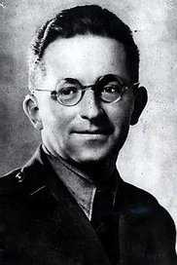
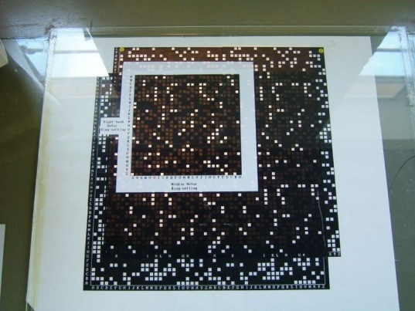
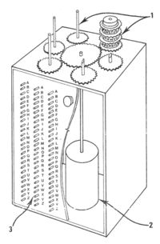
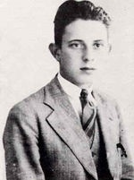
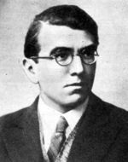
Enigma
Marian Rejewski
Maszyna rotorowa (lata 20-te)
  1919 - maszyna szyfrująca do celów handlowych, używana po pewnych zmianach do celów wojskowych
  1929 - kurs kryptologów w Poznaniu
  1933 - Rejewski, Różycki, Zygalski – złamanie Enigmy
  5 do 8 wirników (rotorów) każdy z nich permutował 26 elementów (na wejście walca wchodziło 26 cyfr i wychodziło w zmienionym, przypadkowym porządku)
  Połączenie kilku wirników = dużo kombinacji.
  Kluczem początkowe ustawienie rotorów, układ połączeń przełącznicy, w M4 dodatkowy wirnik.
  Błędy Niemców: Te same słowa na początku i końcu komunikatów, klucz przesyłany tym samym kanałem, co wiadomość.
Jerzy Różycki
Henryk Zygalski

Slide 34
Lucifer
Algorytm opracowany przez IBM w latach 70-tych (klucz 128 bitowy powielony do 512)
S-skrzynka
P-permutacja

Slide 35
Lucifer (1)
Budowa skrzynki s (schemat uproszczony)

Slide 36
Lucifer (2)
Żeby szyfr był dobry funkcje realizowane przez skrzynkę muszą być nieliniowe (muszą być nieafiniczną funkcją boolowską)
Dla skrzynek S :
- 2 wejścia - wszystkie funkcje są liniowe
- 3 wejścia - 3% funkcji liniowych
- 4 wejścia - wszystkie funkcje są nieliniowe (skrzynki w Luciferze są 4-wejściowe).

Slide 37
DES (Data Encryption Standard)
Rozwinięcie Lucifera
  NBS (dziś NIST - National Institution of Standard and Technology) ogłosiła konkurs na szyfr blokowy
  Wygrał IBM - DES uznany za standard w USA (1977).

Slide 38
DES (1)
Pracuje na 64-bitowych blokach tekstu jawnego. Po początkowej permutacji blok wejściowy jest dzielony na lewą i prawą połowę, każda o długości 32 bitów. Następnie jest wykonywanych 16 cykli jednakowych operacji, nazywanych funkcjami f, w czasie których dane są łączone z kluczem. Po szesnastym cyklu lewa i prawa połowa są łączone z kluczem. Następnie są one łączone i końcowa permutacja (będąca odwrotnością permutacji początkowej) kończy przebieg algorytmu.
Klucz ma długość 56 bitów. (Zwykle klucz jest zapisany za pomocą 64 bitów, przy czym każdy co ósmy jest bitem parzystości, który jest pomijany). Kluczem może być dowolna liczba o długości 56 bitów, która może być zmieniona w dowolnej chwili. Kilka z tych liczb jest uważane za klucze słabe, lecz mogą one być pominięte. Całe bezpieczeństwo spoczywa na kluczu.
W każdym cyklu bity klucza są przesuwane, a następnie jest wybierane 48 bitów z 56 bitów klucza. Prawa połowa bloku danych jest rozszerzona do 48 bitów za pomocą permutacji z rozszerzeniem, łączona za pomocą poelementowej sumy modulo 2 z 48 bitami przesuniętego i permutowanego klucza, jest dokonywane podstawienie bloku 32 nowych bitów za pomocą algorytmu podstawiania, a potem jeszcze raz jest dokonywana permutacja. Te cztery operacje tworzą funkcje f. Ciąg wyjściowy funkcji f jest dalej łączony z lewą połową za pomocą poelementowej sumy modulo 2. Wynikiem tych operacji jest nowa prawa połowa bloku; stara prawa połowa staje się nową lewą.

Slide 39
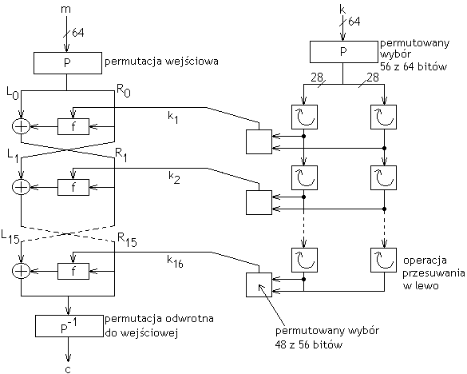
DES(2)
W przypadku deszyfracji klucze podane w odwrotnej kolejności

Slide 40
DES(3)
Pojedyncza iteracja (w uproszczeniu)
Funkcja f składa się z tzw. s-bloków

Slide 41
DES (4)
Łamanie:
  Liczba możliwych kluczy to 2⁵⁶.
  Średnia liczba bezpiecznych kluczy przy ataku brutalnym (całościowe przeszukiwanie to 2⁵⁴)
  Kryptoanaliza różnicowa (możliwość wykonania eksperymentu - przesłanie wiadomości jawnej i odczytania zaszyfrowanej) zmniejsza przestrzeń bezpiecznych kluczy do 2⁴⁷. Dokonuje się jej przez wprowadzenie dwóch wejść różniących się o ustaloną liczbę bitów i obserwuje wyjście.
  Analiza liniowa (również atak przez tekst jawny) pozwala zmniejszyć przestrzeń bezpiecznych kluczy do 2⁴³(można złamać w kilka dni)
  Rozwiązaniem jest częste zmienianie kluczy.
  Gdyby klucz był 128 - bitowy (2¹²⁸ kluczy) - nie do złamania

Slide 42
Potrójny DES
Zaadaptowny w ramach standardu ANS X9.17 i
ISO 8732, oraz w ramach PEM (privacy enhanced mail)
Metoda brutalna 2¹¹² (5x10³⁵) kluczy, kryptoanaliza różnicowa 10⁵²

Slide 43
Szyfry produktowe (cd.)
Feal-N - wykorzystuje 64-bitowe bloki i 64 lub 128 - bitowy klucz. Zamiarem jego twórców było opracowanie algorytmu podobnego do DES, lecz takiego, żeby każdy cykl był mocniejszy niż w DES. Algorytm taki, składający się z mniejszej liczby cykli, byłby szybszy.

Slide 44
IDEA
IDEA - International Data (Encryption) Encipherment Algorithm
Szyfrem blokowy. Pracuje na 64-bitowych blokach tekstu jawnego. Klucz ma długość 128 bitów. Ten sam algorytm jest stosowany do szyfrowania i deszyfrowania.
IDEA wykorzystuje następujące operacje:
  - dodawanie modulo 2¹⁶ (dodawanie z pominięciem przepełnienia)
  - poelementowe dodawanie modulo 2
  - mnożenie modulo 2¹⁶+1 (mnożenie z pominięciem przepełnienia)
Wszystkie te operacje (są to jedyne operacje w tym algorytmie) działają na 16-bitowych podblokach.
Blok danych o długości 64 bitów dzielony na cztery 16-bitowe podbloki. Te cztery podbloki stanowią wejście do pierwszego cyklu algorytmu. W sumie jest 8 cykli. W każdym cyklu te cztery podbloki są sumowane modulo 2, dodawane i mnożone ze sobą oraz sześcioma 16-bitowymi podblokami klucza. Między cyklami podblok drugi i trzeci są zamieniane miejscami. Ostatecznie, otrzymane podbloki są łączone w jeden blok szyfrogramu.

Slide 45
IDEA (1)
Algorytm wykorzystuje w sumie 52 podbloki klucza - sześć dla każdego z ośmiu cykli i cztery w końcowym przekształceniu.
Deszyfrowanie przebiega dokładnie tak samo, z wyjątkiem tego, że podbloki klucza są odwracane i trochę zmienione (korzysta się przy tym z tabeli przekształcania). Podbloki klucza są zarówno addytywnymi, jak i multiplikatywnymi odwrotnościami podbloków klucza użytego do szyfrowania. Obliczenia z tym związane wymagają pewnego wysiłku, lecz wykonuje się je tylko raz dla każdego klucza deszyfrującego.
Odporność na analityki kryptograficzne - nie jest znana metoda nawet ograniczenia przestrzeni kluczy w sposób istotny. Znana jest klasa kluczy słabych (w sensie, że jeżeli zostaną użyte, to łatwo je zidentyfikować przy ataku wybranymi tekstami jawnymi).

Slide 46
AES
AES=Rijndael – opracowany przez Dr. Joana Daemona i Dr. Vincent-a Rijmena
W 1997 wybrany przez NIST na następcę DES
Część standardu 802.11i – ściślej protokołu CCMP (ang. cipher mode with cipher block chaining messge authentication code), w którym jest wykorzytywany w trybie CTR z CBC-MAC. Zobacz też: RFC 3610
Rozmiar bloku danych:
  AES tylko 128 (Rijndael dodatkowo:192, 256)
Rozmiar klucza:
  128, 192, 256
Liczb rund zmienna zależna od długości klucza:
  od 10 do 14
Część operacji wspieranych sprzętowo w nowych procesorach

Slide 47
AES - operacje
Substytucje bajtów (ang. substitute bytes) (S-box)
  zastępowanie bajt po bajcie
Permutacje i transpozycje wierszy (ang. Shift rows) za pomocą offsetów
Mieszanie kolumn (ang. Mix Columns)
  Substytucja każdej wartości w kolumnie za pomocą wartość funkcji, która jako argument przyjmuje całą kolumnę
Dodanie klucza rundy (ang. Add round key)
  XOR każdego bajtu z kluczem dla bieżącej rundy (modyfikowany po każdej rundzie)
Animacja:
  http://www.cs.bc.edu/~straubin/cs381-05/blockciphers/rijndael_ingles2004.swf
  Operacje multiplikacji
  i sumowania opisuje standard: http://www.csrc.nist.gov/publications/fips/fips197/fips-197.pdf

Slide 48
Agenda
Terminologia
Systemy kryptograficzne
Szyfry z kluczem jawnym
Asymetryczne systemy szyfrowania
Znajdywanie liczb pierwszych
Funkcje skrótu

Slide 49
Szyfry wykładnicze
Klucz szyfrujący to para e, n:
  m, c ∈{0,1,...,n-1} e, d ∈ N
  c = m^{e} mod n k_{e} = (e, n) - klucz szyfrujący
  m = c^{d} mod n k_{d} = (d, n) - klucz deszyfrujący
Szyfrowanie jednym kluczem, deszyfrowanie drugim
Warunki, które para kluczy musi spełniać:
  (m^{e} mod n)^{d} mod n = m — warunek oczywisty potrzebny do deszyfracji
  (c^{d} mod n)^{e} mod n = c
Jakie warunki muszą spełniać e, d, n, aby przemienność m i c była możliwa?

Slide 50
Szyfry wykładnicze (1)
Tw. Fermata
Jeżeli m i n są względnie pierwsze, to m^{ϕ(n)} mod n =1
Jeżeli
1° e d mod ϕ(n) = 1, gdzie ϕ jest funkcją Eulera
2° m ∈ [0, n-1], przy czym NWD(m, n)=1
to:
1. (m^{e} mod n)^{d} mod n = m
2. (m^{d} mod n)^{e} mod n = m

Slide 51
Szyfry wykładnicze (2)
Z 1° wynika, że dla pewnej liczby całkowitej r:
e d = r ϕ(n) + 1
Wobec powyższego wybór d i e przedstawia się następująco:
Wybieramy d z zadanego wcześniej przedziału (d musi być liczbą względnie pierwszą z ϕ(n)). Wyznaczamy e jako odwrotność d, co oznaczamy e=inv(d, ϕ(n)) na podstawie równania:
ed mod ϕ(n)=1
w sposób następujący:
e=d^{ϕ(ϕ(n))-1}mod ϕ(n).
Można oczywiście wybrać na początku e i analogicznie wyliczyć d.
Konstruując system kryptograficzny musimy mieć na uwadze warunki 1° i 2°.

Slide 52
Szyfr Pohlinga — Hellmana
Moc algorytmu leży w złożoności — trudności w logarytmowaniu dyskretnym dla dużych p
p - duża liczba pierwsza
  c = m^{e} mod p k_{e} = (e, p) - klucz szyfrujący
  m = c^{d} mod p k_{d} = (d, p) - klucz deszyfrujący
ϕ(p) = p -1
e d mod (p - 1) = 1 → d = e⁻¹ mod (p-1)= e^{ϕ(p-1) -1} mod (p-1)
Klucze do szyfrowania k_{e}=(e, p) i deszyfrowania k_{d}=(d, p)

Slide 53
Szyfr RSA
W szyfrze RSA (Rivesta-Shamira-Adlemana) modułem prowadzonych obliczeń jest liczba n będąca iloczynem dwóch wielkich liczb pierwszych p i q:
n=pq
z czego wynika:
ϕ(n) =(p-1)(q-1)
d ∈ [max (p, q)+1, n-1] - jest „dowolną” liczbą z tego przedziału, ale musi być względnie pierwsza z (p-1)(q-1).
Jeśli po wyznaczeniu na podstawie d liczby e=inv(d, ϕ(n)) wartość e<log₂n, to trzeba wybrać inną wartość d.

Slide 54
Szyfr RSA (1)
Można ujawnić klucz szyfrujący k_{e}.
Z każdym użytkownikiem wiążemy parę (k_{e}; k_{d}). Każdy może zaszyfrować, zdeszyfrować może ten kto ma klucz k_{d} — (dokładnie ten, kto zna d)
W tym przypadku są 2 możliwości ataku:
  logarytmowanie dyskretne - znając parę m, c można obliczyć e=log_{m}c
  rozkład modułu n na czynniki pierwsze dlatego liczby p i q muszą być duże, losowe, nie mogą być blisko siebie.

Slide 55
Szyfr RSA (2)
Przykład:
_ A B ... Z
0 1 2 ... 26
szyfrujemy BOAT
m = 02 15 01 20 = m₁ m₂ m₃ m₄
generujemy klucze p=7, q=79
n=7*79=553
d∈[max(7,79)+1,552]
(p-1)(q-1)=6*78=468
d=401, 401*e mod 468 =1, e=401^{ϕ(468)-1}mod 468
ϕ(468)= ϕ(2²3²13)=144 ⇒ e=401¹⁴³ mod 468 =461
k_{e}=(461, 553), k_{d}=(401, 553);

Slide 56
Szyfr RSA (3)
Przykaład:
BOAT m= 02 15 01 20 = m₁ m₂ m₃ m₄
c₁ = 2⁴⁶¹ mod 553 =
c₂ = 15⁴⁶¹ mod 553 =
c₃ = 1⁴⁶¹ mod 553 =
c₄ = 20⁴⁶¹ mod 553 =
445
148
1
426
c = 445 148 001 426
UWAGI:
  Nie stosuje się RSA do szyfrowania - jest zbyt wolny.
  Używa się go do podpisu cyfrowego

Slide 57
Zastosowanie RSA
Kontrola tożsamości nadawcy
Gra w pokera na odległość
Podpis cyfrowy (przykład)
Wymiana kluczy

Slide 58
Szyfr Elgamal’a
g jest generatorem grupy cyklicznej G stopnia q
kolejne elementy grupy G to wartość g podniesiona do kolejnych potęg ze zbioru: {0,1, ..., q-1};
Każdy użytkownik wybiera sobie losowo liczbę całkowitą a, gdzie
a ∈ {0,1,..., q-1}
k_{d} = (a, q); - klucz prywatny
k_{e} = (gª, q) - klucz publiczny
m - wiadomości
Szyfrowanie:
r - całkowite, losowo wybrane ze zbioru {0,1, ..., q-1}
przesyłamy (g ^{r} mod q, m g ^{ar} mod q)
odbiorca oblicza:
(m g ^{ar} mod q)( g^{ar})⁻¹ mod q = m

Slide 59
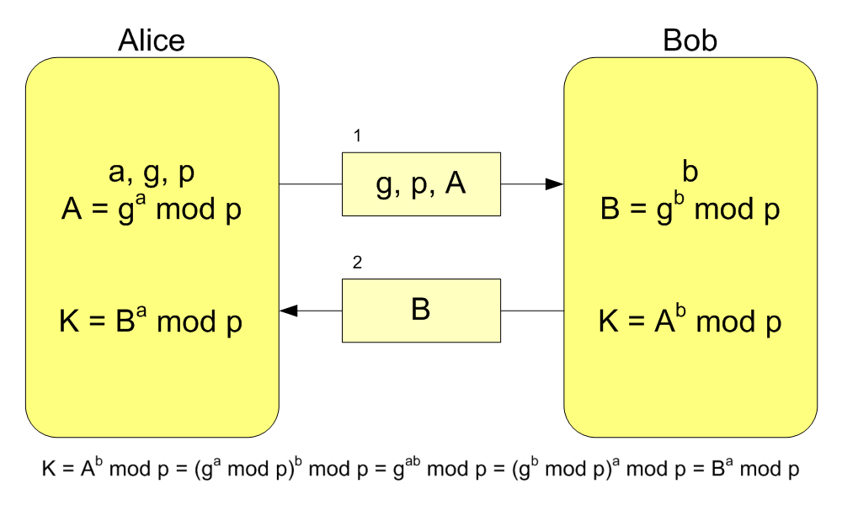
Algorytm Diffiego-Hellmana

Slide 60
Agenda
Terminologia
Systemy kryptograficzne
Szyfry z kluczem jawnym
Asymetryczne systemy szyfrowania
Znajdywanie liczb pierwszych
Funkcje skrótu i podpis cyfrowy

Slide 61
Znajdywanie liczby pierwszych i testy
Sita są niefektywne (np. sito eratostenesa)
Przykładowe tw.
  Liczba n jest pierwsza ⇔ istnieje x:
  1° x^{n-1} mod n =1
  2° x^{(n-1)/p.} mod n ≠ 1; dla każdego p/(n-1)
  Liczby Mersenne’a M_{n}=2^{n}-1. Znamy ich 29 (ostatnia n=132049), jeżeli M_{n} liczbą pierwszą, to n jest liczbą pierwszą
Test Millera-Rabina (probabilistyczny)
Test AKS (Agrawal-Kayal-Saxena) – deterministyczny o złożoności O(log¹²(n)); nagroda Gödla w 2006 roku ( n-l.pierw.)

Slide 62
Agenda
Terminologia
Systemy kryptograficzne
Szyfry z kluczem jawnym
Asymetryczne systemy szyfrowania
Znajdywanie liczb pierwszych
Funkcje skrótu i podpis cyfrowy

Slide 63
Funkcja skrótu
Bezpieczna – niewykonalne znalezienie dwóch wiadomości o tym samym skrócie
Szybkość – powinien bazować na zbiorze prostych operacji bitowych
Prostota i zwartość

Slide 64
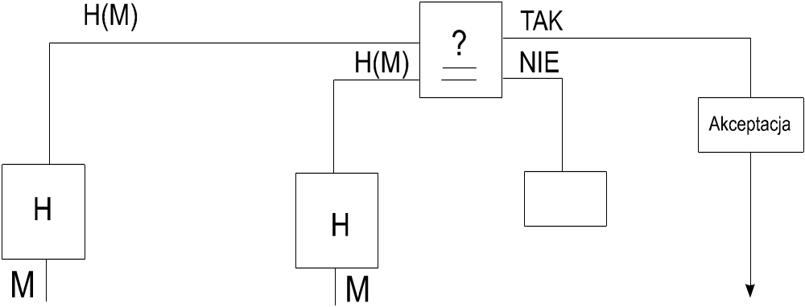
Funkcja skrótu
Jednokierunkowa funkcja skrótu zależna od klucza jest często oznaczana jako MAC (Message Authentication Code - ciąg uwierzytelniania wiadomości).
Tylko osoba mająca identyczny klucz może zweryfikować skrót. Są one bardzo użyteczne w zabezpieczaniu autentyczności bez wprowadzania tajności.

Slide 65
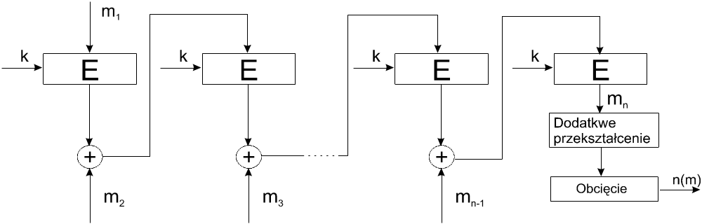
Funkcja skrótu (1)
m = m₁m₂m₃...m_{n-1}
Jednokierunkowa funkcja skrótu z kluczem.
H = H_{n} = h(m)
H_{i}=p(H_{i-1}, m_{i})

Slide 66
Funkcja skrótu (2)
MAC na bazie szyfru blokowego
  Najprostszym sposobem utworzenia jednokierunkowej funkcji skrótu zależnej od klucza jest szyfrowanie wiadomości za pomocą algorytmu blokowego w trybie szyfrowego sprzężenia zwrotnego (CFB) (ANSI X9.9, ISO9797). Funkcja RIPE-MAC bazuje na normie ISO9797 i korzysta z algorytmu DES jako blokowej funkcji szyfrującej. Istnieją dwie odmiany funkcji RIPE-MAC: jedna wykorzystująca zwykły algorytm DES (RIPE-MAC1), druga wykorzystująca trzykrotne szyfrowanie algorytmem DES w celu uzyskania jeszcze większego bezpieczeństwa (RIPE-MAC3).
  Algorytm składa się z trzech części. Najpierw wiadomość jest poszerzana do długości będącej wielokrotnością 64 bitów. Następnie poszerzona wiadomość jest dzielona na 64-bitowe bloki. Do skracania tych bloków używa się funkcji kompensującej z kluczem, sterowanej przez klucz tajny, która daje pojedynczy blok 64 bitów. W tym bloku można użyć alg. DES, jednorazowo lub trzykrotnie. Ostatecznie ciąg wyjściowy jest poddawany szyfrowaniu na bazie alg. DES z innym kluczem, otrzymanym z klucza wykorzystywanego w procesie kompensacji.

Slide 67
Funkcje skrótu (3)
Funkcja
Wejście
Wyjście (długość skrótu)
N-Hash
128-bitowe bloki wiadomości
128-bitów
MD2
128-bitów
MD4
128-bitów
MD5
tekst rozszerza się do wielokrotności 512 bitów zmniejszonej o 64 bity (na nich zapisujemy długość wiadomości przed rozpoczęciem operacji rozszerzania)
128-bitów
SHA
jak wyżej
160-bitów

Slide 68
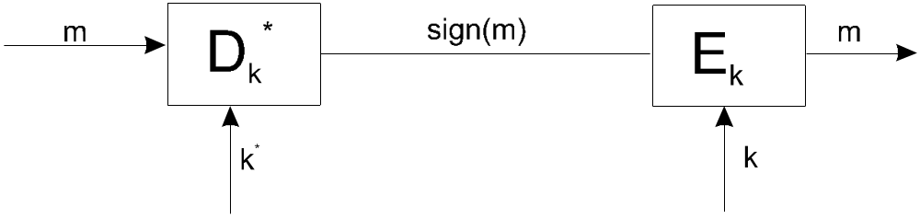
Podpis cyfrowy
sign(m) = D_{k}*(m)
podpis jest związany z kluczem i podpisującym
Podpisuje się skrót wiadomości
Problem w wygenerowaniu par kluczy (k, k*) dla każdego użytkownika.

Slide 69
Głosowanie w sieci
Udział bierze trzech uczestników. Oddają oni głosy: A→V_{A}, B→V_{B}, C→V_{C}.
Głosowanie powinno być uczciwe, tajne, każdy oddaje dokładnie jeden głos. Wykorzystujemy system asymetryczny.
Zapis X→Y: message oznacza: X wysyła do Y wiadomość message.
Kolejne kroki :
1. A→A: E_{A}E_{B}E_{C}(V_{A})
  B→A: E_{A}E_{B}E_{C}(V_{B})
  C→A: E_{A}E_{B}E_{C}(V_{C})
2. Realizowane przez A
D_{A}E_{A}E_{B}E_{C}(V_{B})=E_{B}E_{C}(V_{B}), bo D_{A}E_{A} jest przekształceniem identycznościowym
D_{A}E_{A}E_{B}E_{C}(V_{C})=E_{B}E_{C}(V_{C})
3. A→B: E_{B}E_{C}(V_{A})
E_{B}E_{C}(V_{B})
E_{B}E_{C}(V_{C})
Komunikaty wysyłamy w losowej(przypadkowej) kolejności.
4. Realizowane przez B
D_{B}E_{B}E_{C}(V_{A})=E_{C}(V_{A})
D_{B}E_{B}E_{C}(V_{B})=E_{C}(V_{B})
D_{B}E_{B}E_{C}(V_{C})=E_{C}(V_{C})

Slide 70
Głosowanie w sieci (1)
5. B→C: E_{C}(V_{A})
E_{C}(V_{B})
E_{C}(V_{C})
Wysyłamy w losowej kolejności
6. Realizowane przez C
  D_{C}E_{C}(V_{A})=V_{A}
D_{C}E_{C}(V_{B})=V_{B}
D_{C}E_{C}(V_{C})=V_{C}
C zna już wynik głosowania i powinien ten wynik ogłosić.
7. C→B: D_{C}(V_{A})
D_{C}(V_{B})
D_{C}(V_{C})
8. Realizowane przez B
E_{C}D_{C}(V_{A})=V_{A}
E_{C}D_{C}(V_{B})=V_{B}
E_{C}D_{C}(V_{C})=V_{C}
B zna wynik, ale by go sprawdzić zaszyfrowuje go za pomocą E_{C} i sprawdza, czy jest to zgodne z wersją zaszyfrowaną, jaką posiadał poprzednio. W kolejnych krokach B wysyła wynik do A podpisując go za pomocą D_{B}. A odbiera to, deszyfruje za pomocą E_{B} i sprawdza zgodność (przez zaszyfrowanie odpowiednimi kluczami i porównanie jak wyżej).W tym przypadku klucze E_{A}, E_{B} i E_{C} są oczywiście ogólnie znane. Tajne są jedynie przekształcenia D_{A}, D_{B}, D_{C}, które służą do podpisywania.
Protokół ten jest niewygodny dla dużej liczby głosujących.

Slide 71
Koniec
Dziękuję za uwagę!

